Slide 1

Python basic tutorial
Data Type
Design by : Abdullah Saremi Naeini

Slide 2
Data Type
Standard Data Type
Numbers
String
List
Tuple
Dictionary
int
float
long
complex
bool
Set

Slide 3
Numbers
در نسخه جدید(3.5) پایتون داده عددی int و long یکی شده و محدودیت آن حذف شده است. عدد می تواند به اندازه حافظه کامپیوتر بزرگ باشد!
با تابع type می توانیم نوع داده را مشخص کنیم.
با تابع isinstance هم می توان نوع یک داده را بررسی کرد.
داده float با یک نقطه«.» یا به صورت توانی بااستفاده از e یا E نوشته می شود.
True معادل یک و False معادل صفر می باشد.
با تابع del می توان یک متغیر را آزاد نمود.

Slide 4
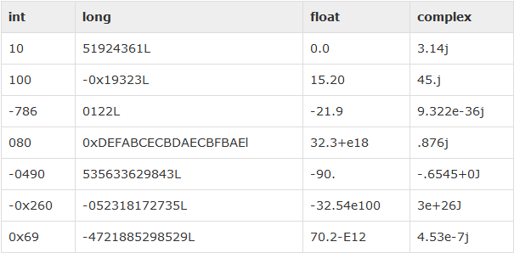
Numbers sample

Slide 5
String
برای نمایش یک رشته به صورت های زیر عمل می کنیم:
  “Sample” امکان استفاده از نویسه «’»
  ‘Sample’ امکان استفاده از نویسه «”»
  “””Sample””” به صورت چند سطری
  ‘’’Sample’’’ به صورت چند سطری
مانند زبان C می توان از Escape Code استفاده کرد
  \n,\t, \\, \’, \”, \r, …
برای از نادیده گرفتن کد های گریز می توان قبل رشته حرف r گذاشت مانند:
  print(r”a\nb”)
برای تبدیل شدن به یونیکد از پیشوند u استفاده می کنیم.

Slide 6
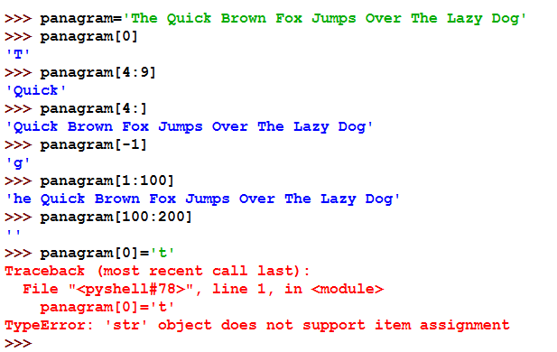
String sample
Slicing Operator

Slide 7
String
+ Operator
  “Guido”+” van “+”Rossum” →” Guido van Rossum”
* Operator
  “A”*5 →”AAAAA”
  Print(“\n”*50)→ Clear Screen
in
  ‘a’ in ‘python’ → False
  ‘a’ not in ‘python’ → True

Slide 8
list
از علامت [] برای نمایش آن استفاده می کنیم و بین عناصر لیست کاما می گذاریم.
مانند رشته ها از عملگرهای زیر می توانیم استفاده کنیم:
  Slicing Operator
  + Operator
  * Operator
  in
  not in
امکان تغییر یک عنصر لیست وجود دارد.

Slide 9
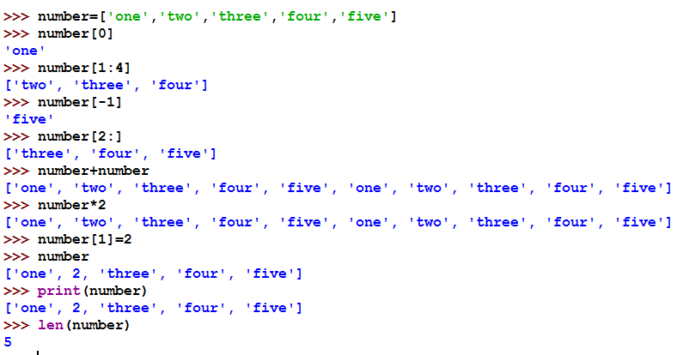
List Sample

Slide 10
tuple
از علامت () برای نمایش آن استفاده می کنیم و بین عناصر تاپل کاما می گذاریم.
مانند رشته ها از عملگرهای زیر می توانیم استفاده کنیم:
  Slicing Operator
  + Operator
  * Operator
  in
  not in
امکان تغییر یک عنصر تاپل وجود ندارد!

Slide 11
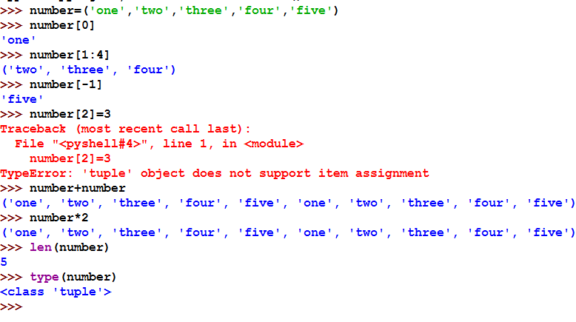
Tuple Sample

Slide 12
Dictionary
از علامت {} برای نمایش آن استفاده می کنیم و بین گزینه های لغت نامه کاما می گذاریم.
هر گزینه از یک کلید و یک مقدارتشکیل شده که با : تفکیک می شود.
از علامت [] برای دسترسی به گزینه ها استفاده می شودو اندیس آن کلید است.
امکان تغییر یک عنصر لغت نامه وجود دارد.
از عملگر های قبلی پشتیبانی نمی شود.

Slide 13
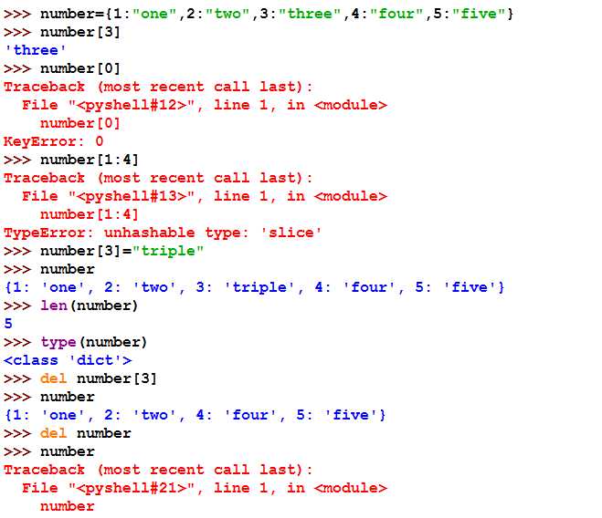
Dictionary Sample

Slide 14
set
از علامت {} برای نمایش آن استفاده می کنیم و بین گزینه های مجموعه کاما می گذاریم.
در مجموعه گزینه تکراری نداریم
از عملگر in و not in برای عضو بودن استفاده می کنیم
امکان تغییر در گزینه ها وجود ندارد.
از عملگر های اجتماع (|)، اشتراک(&)، تفاضل(-) و دلتا(^) پشیبانی می کند.

Slide 15
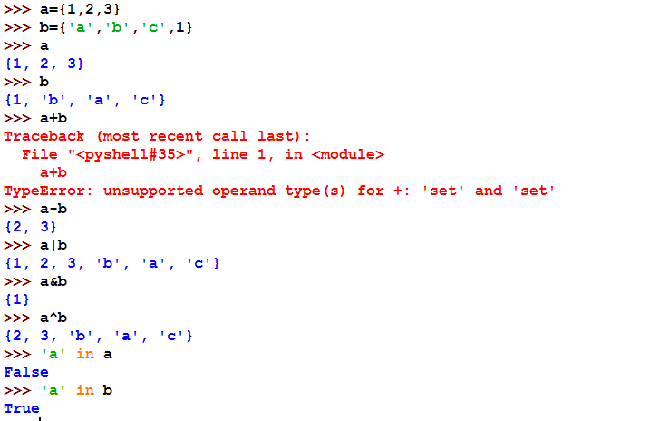
Set sample

Slide 16
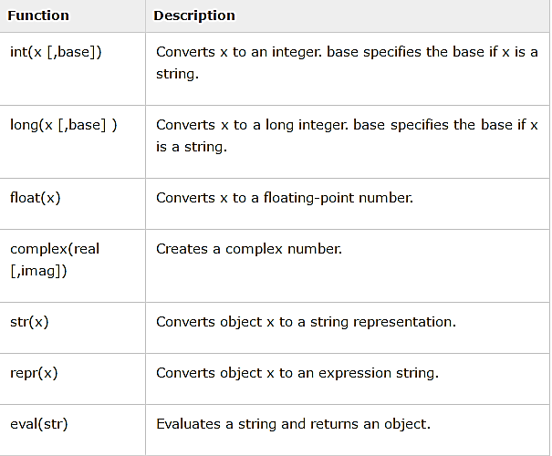
Data Type Conversion

Slide 17
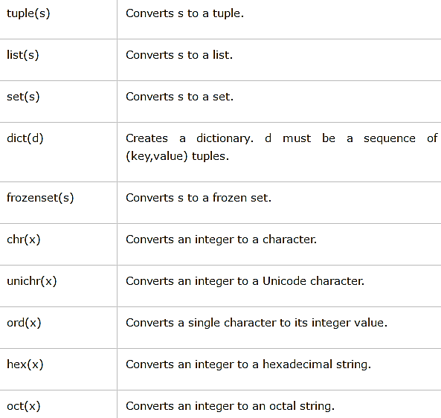
Data Type Conversion

Slide 18
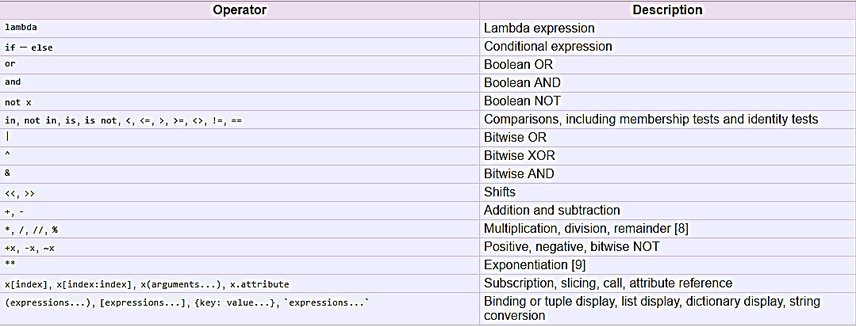
Python Operators Precedence

Slide 19
پایان
با تشکر از توجه شما
PythonSchool.blog.ir
CsharpSchool.blog.ir
Flowchart.blog.ir
AbuzarArtSchool@yahoo.com

